Slide 1

20250304
連線 x 調查 x 伺服器
國圖 & 國科會計劃
啊，
伺服器爆炸了…
博士研究員
陳勇汀
blog@pulipuli.info
2025
Notes:
共用資料夾的位置
https://drive.google.com/drive/u/0/folders/1emFAOj830M-bhnA42soJCZYt6wXUU0bI

Slide 2
Meeting的順序
布丁開個場
布丁做到Part 1-2
阿貴
(休息)
芯瑜
布丁 Part 2-1之後的操作 (看時間，目標是在4點之前完成)

Slide 3
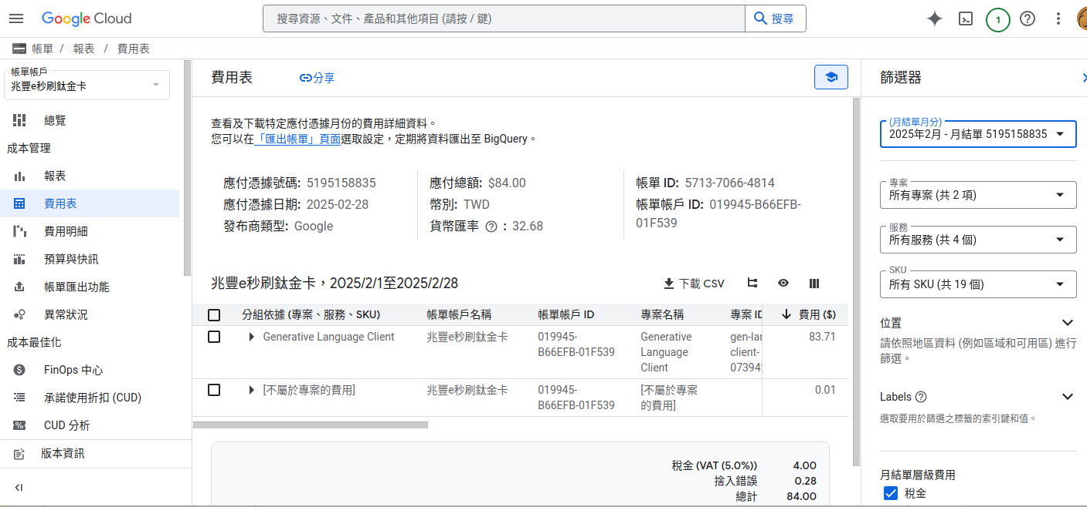
悲劇
被Google Cloud收費了：83.71 NTD

Slide 4
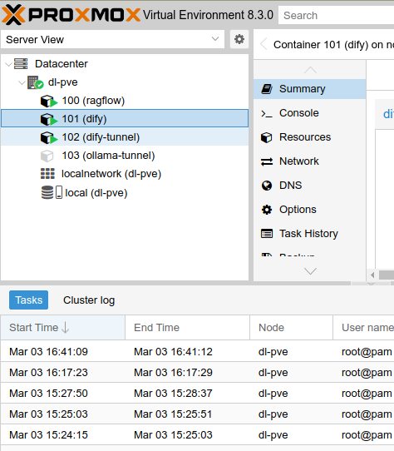
深度學習機Proxmox VE
深度學習機 Ubuntu 16
QEMU > 安裝 Proxmox VE 8
跑LXC運作Docker
沒有設定顯卡透通。需要顯卡的服務依然得在深度學習機上用Docker運作。
目前是用布丁另外設定的虛擬內網來管理

Slide 5
Part 1-1. 實操準備

Slide 6
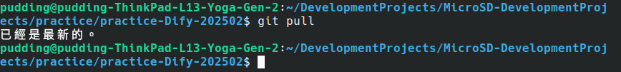
更新Git Repo
開啟終端機
移動到 practice-Dify-202502 資料夾裡面
git pull

Slide 7
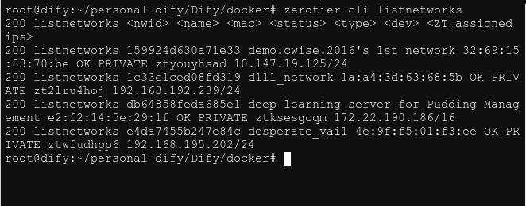
確認已經成功加入虛擬內網
命令列 zerotier-cli listnetworks
要加入159924d630a71e33

Slide 8
深度學習機上建立好的服務
Dify: http://10.147.19.93:41080/
RAGFlow: http://10.147.19.94:43080/login
Email: user@email.com
User: user
Password: Password123456
未來自己電腦無法建設的服務，可以改在深度學習機上架設看看

Slide 9
Part 1-2. 取得公開網址

Slide 10
停止原本執行的Dify
原本的命令列，Ctrl + c
確認現在在有docker-compose.yaml 的目錄底下 不然就要 cd ./dify/docker/
docker compose down

Slide 11
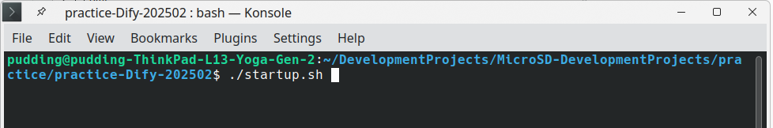
批次開啟多個docker-compose.yml
命令提示字元
移動到 practice-Dify-202502 資料夾，確認有 startup.sh 或 startup.bat
執行
Windows: startup.bat
Mac or Linux: ./startup.sh

Slide 12
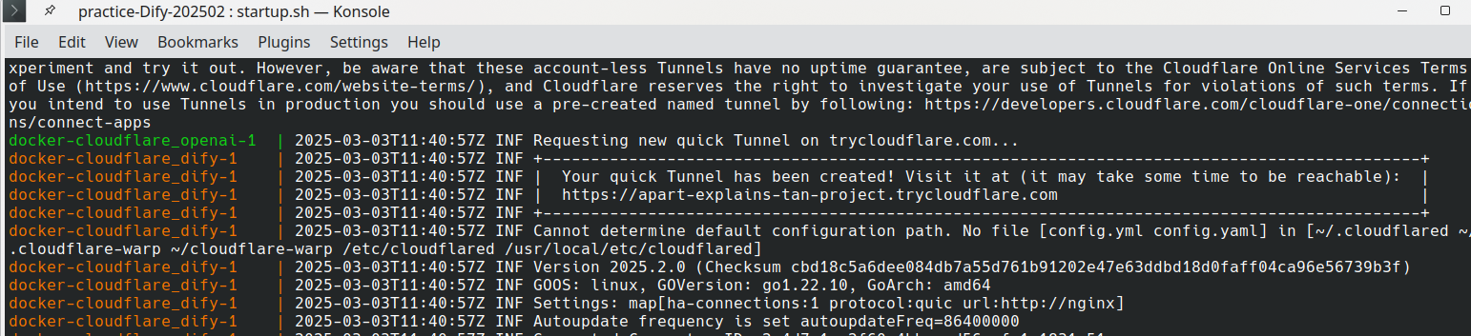
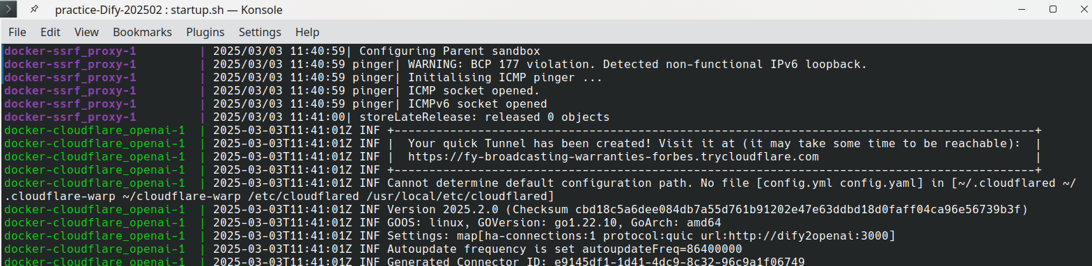
注意Cloudflare網址
docker-cloudflare_dify
docker-cloudflare_openai

Slide 13
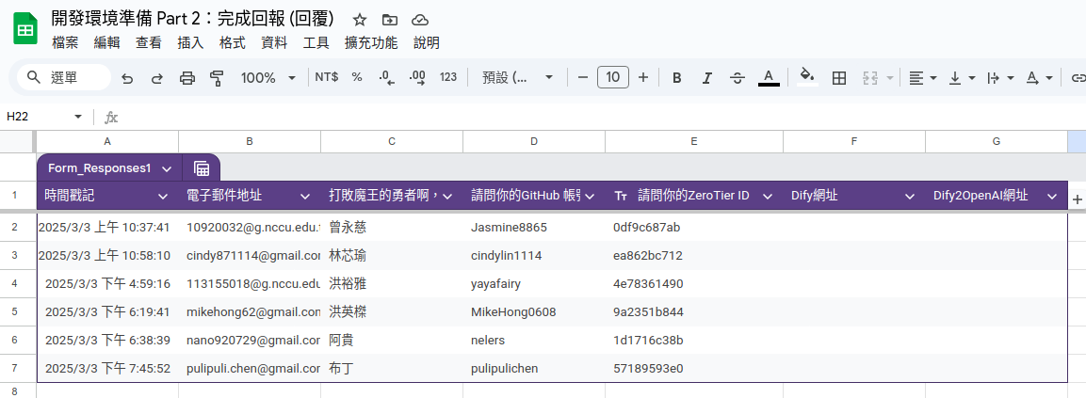
記下網址
Cloudflare Tunnel每次分配的網址都不同，太頻繁請求會被擋。請求好網址後請記下來：
https://ppt.cc/fOFHox
Dify網址
OpenAI
網址

Slide 14

記下網址後就聽聽其他人報告吧
Cloudflare的網址大概會在前30秒內出現，
訊息太多就會消失喔！

Slide 15
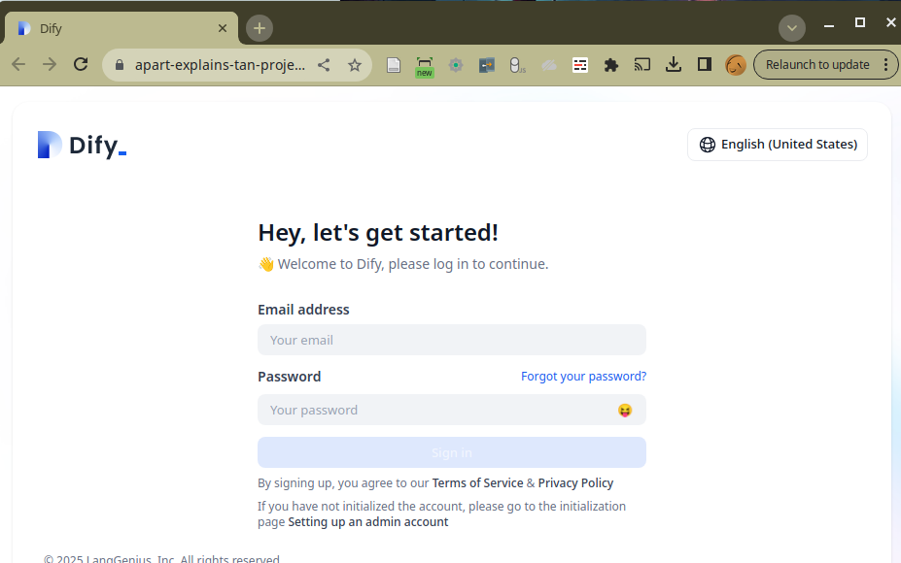
試試看能不能用Dify網址開啟
https://apart-explains-tan-project.trycloudflare.com
會跟之前在 http://localhost:18080/ 的狀態一致
任何人都可以連線的臨時公開網站，完成！

Slide 16
Part 2-1. 用虛擬內網連上伺服器

Slide 17
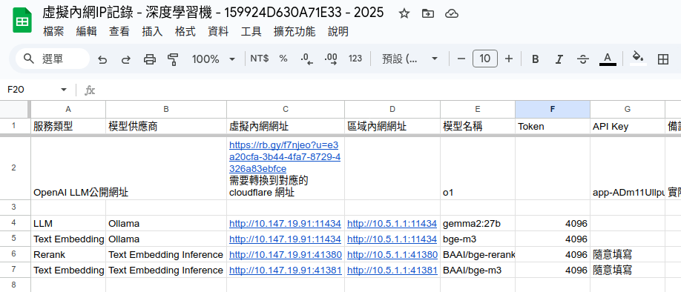
查看虛擬內網的資源列表
https://ppt.cc/f1J9Mx

Slide 18
以LLM為例
服務類型：LLM
模型供應商：Ollama
虛擬內網網址： http://10.147.19.91:11434 (注意，連接埠:11434是必要的)
模型名稱： gemma2:27b
Token長度：4096

Slide 19
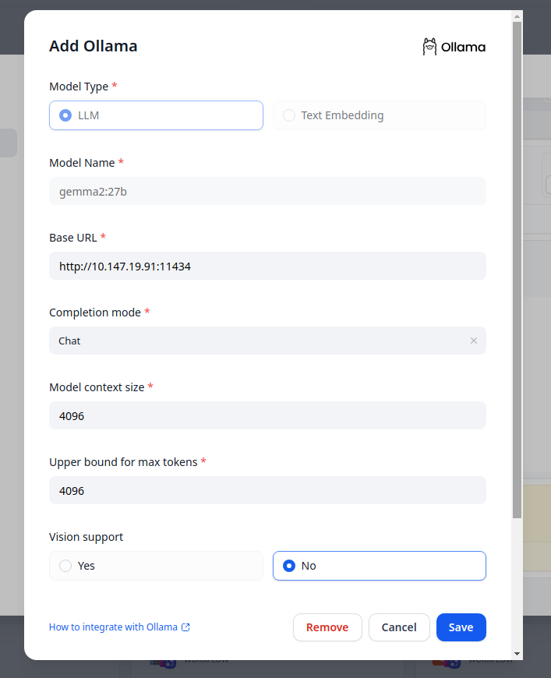
在Dify新增Ollama設定
進入Dify
Settings
Model Provider
Ollama > Add Model
Model Type: LLM
Model Name: gemma2:27b
Base URL: http://10.147.19.91:11434
Save

Slide 20
在Dify建立新Chat
Studio
Create from Blank
Choose App Type: Chatbot
App Name & Icon: 「gamme2 27b」
Create
(右上角) Model > Ollama > gemma2:27b
(右下角) Talk to Bot：「你是誰？」
有回答Google訓練即算是完成。

Slide 21
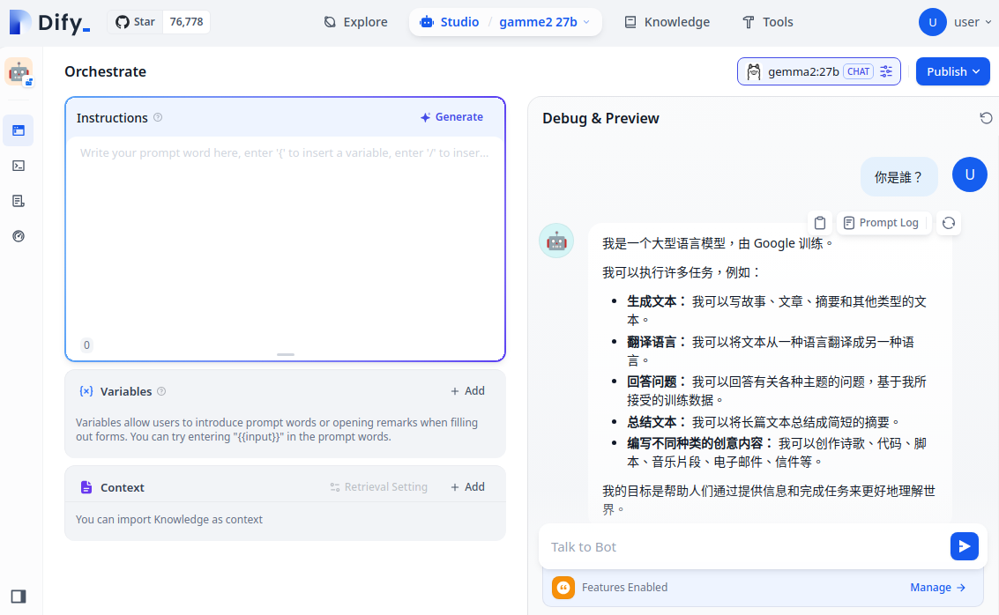
在Dify建立新Chat (結果畫面)
1
3. 模型設定
2. Chatbot編輯畫面
4. 提問

Slide 22
請依序設定其他資源
LLM：Ollama + gemma2:27b (剛剛設定好了)
Text Embedding：Ollama + bge-m3
Rerank: Text Embedding Inference + BAAI/bge-reranker-large

Slide 23
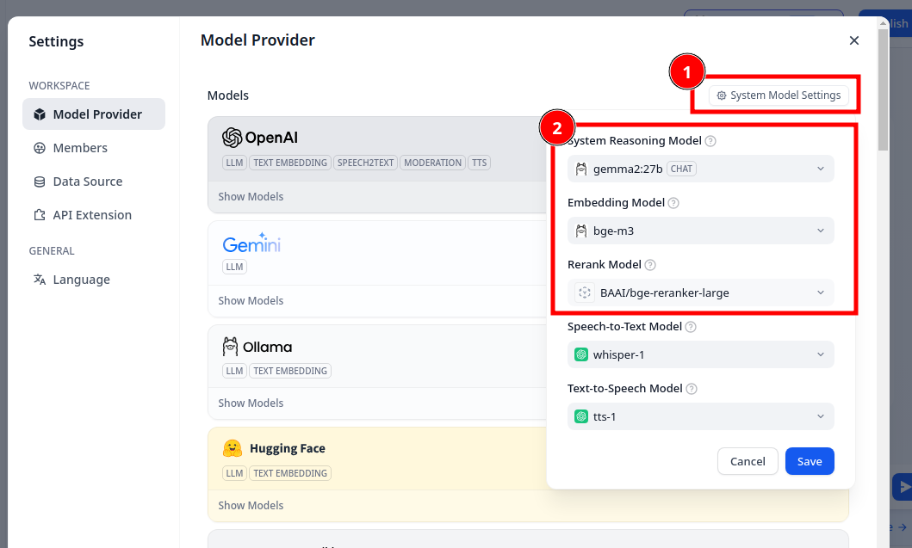
修改系統模型設定
改用實驗室深度學習機的資源

Slide 24
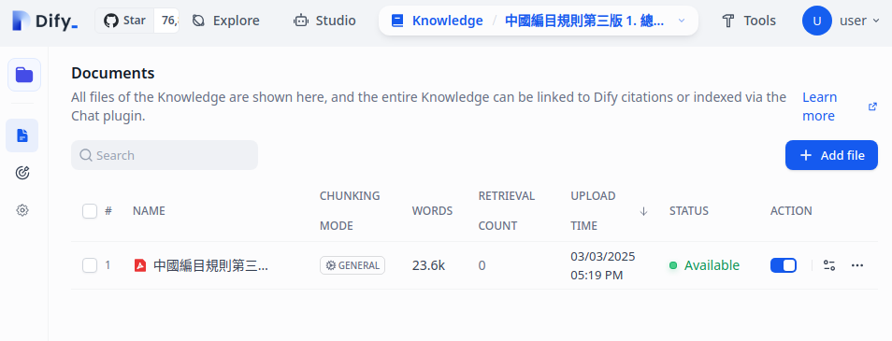
建立用實驗室資源運作的RAG (1/2)
知識庫： library_knowledge.zip
Knowledge
Create Knowledge
Import from file: 把library_knowledge的檔案放上去
確認Embedding Model跟Rerank Model都用實驗室的資源

Slide 25
建立用實驗室資源運作的RAG (2/2)
Studio
Create from Blank
Chatbot: 「智慧館員」
Model: Ollama > gemma2:27b
Context > +Add > 選擇剛剛建立的「國家圖書館善本...」
(右上角) Publish > Update (每次變更都要按此處才會儲存)
Talk to Bot: 「手稿如何管理？」
如果RAG沒有找到PDF，可能是Rerank模型的錯誤

Slide 26
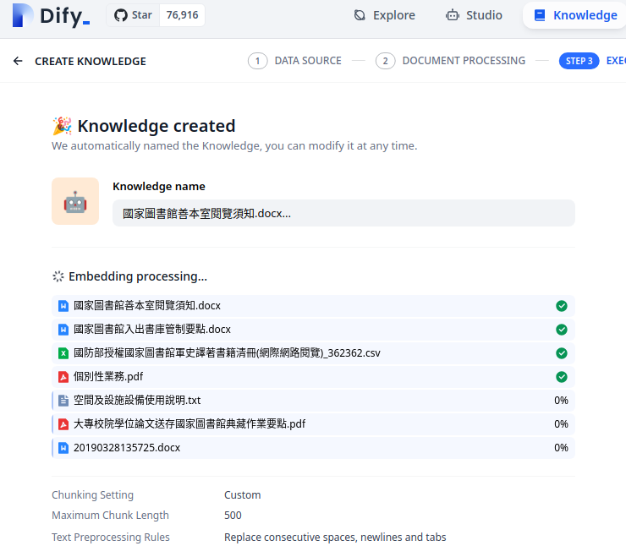
實驗室資源能處理大量資料

Slide 27
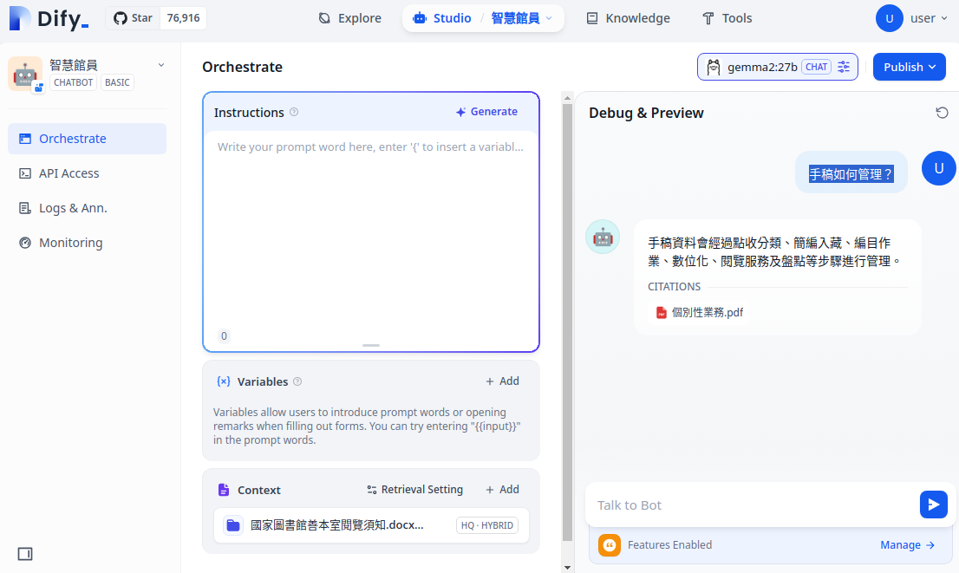
建立用實驗室資源運作的RAG (完成畫面)
2d. Context

Slide 28
可以使用實驗室資源的地方
本機架設的服務：Dify
本機運作的腳本：Python
本機上的軟體：Chatbox
優點：
實驗室資源運算速度快
不需要耗費本機資源
缺點：
只能介接本機服務
只有加入虛擬內網的這臺電腦可以使用喔！

Slide 29
Part 2-2. 建立假OpenAI API

Slide 30
在Dify建立假OpenAI API
在專案的 ./hand-on/dsl/ 裡面，這次我們要用的是 OpenAI-API-Chatflow.yml
登入Dify
Studio > Import DSL file
From DSL file > 選擇OpenAI-API-Chatflow.yml > create
修改LLM節點使用的模型為可用的模型：例如Gemini或剛剛設定的Ollama

Slide 31
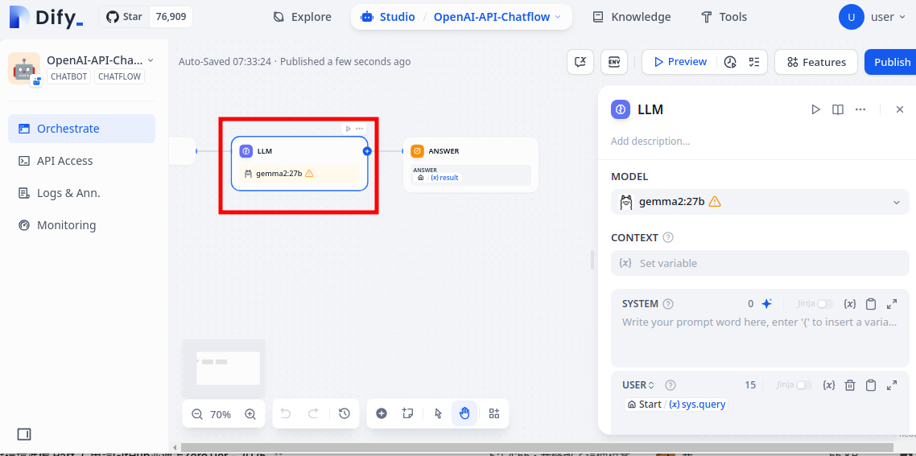
修改LLM節點使用的模型

Slide 32
發佈並取得API Key
(右上角) Publish > Publish
(左側) Monitoring > Backend Service API > API Key
+Create new Secret key
複製API Key：例如 app-yX1rLhXG8eaRaSSD6PUxKaAF

Slide 33
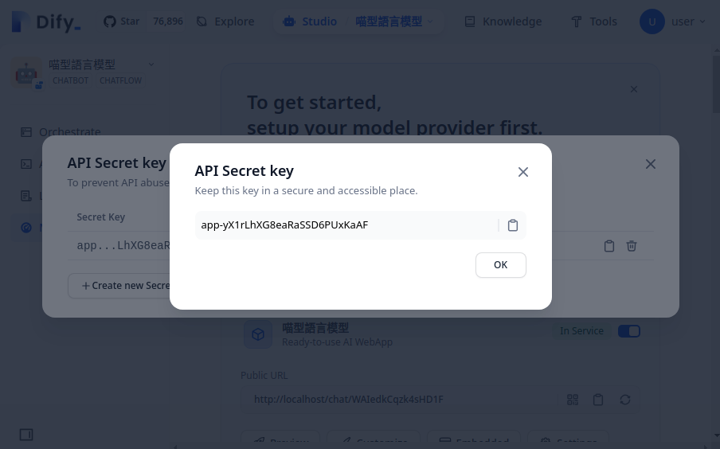
發佈並取得API Key

Slide 34
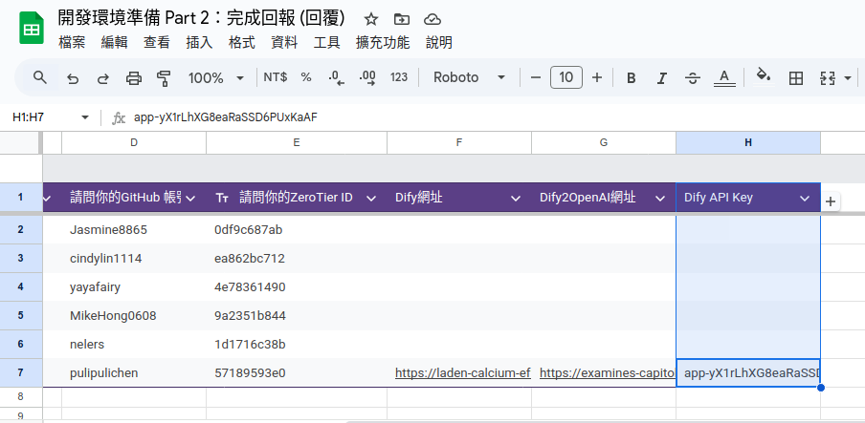
記下API Key
每次建立API Key都會不一樣，建立好後請記下來：
https://ppt.cc/fOFHox

Slide 35
取得了自製的「假OpenAI API」
BaseURL：使用Dify2OpenAI網址：假如是 https://patches-promotes-ticket-endorsed.trycloudflare.com
Dify上使用：https://patches-promotes-ticket-endorsed.trycloudflare.com
其他地方使用：要加上「/v1」 https://patches-promotes-ticket-endorsed.trycloudflare.com/v1
API Key：剛剛建立的
模型名稱：o1

Slide 36
測試：在Dify設定假OpenAI API
(右上角) User > Settings
(左側) Model Provider
OpenAI > Setup
API Key: 剛剛建立的API Key
API Base: 剛剛建立的Dify2OpenAI網址，沒有 /v1
(右上角) System Model Settings
System Reasoning Model > o1

Slide 37
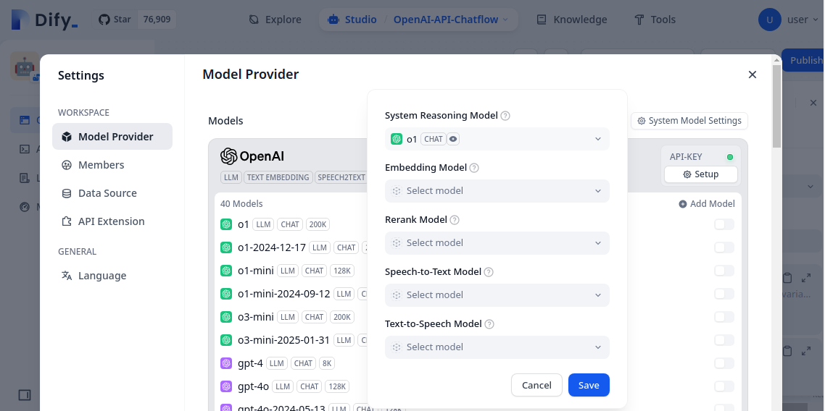
測試：在Dify設定假OpenAI API

Slide 38
測試：建立假OpenAI機器人
Studio
Create from Blank
Chatbot: 「假OpenAI機器人」
Model: OpenAI > o1
Talk to Bot: 「你是誰？」
有正常回應即算完成

Slide 39
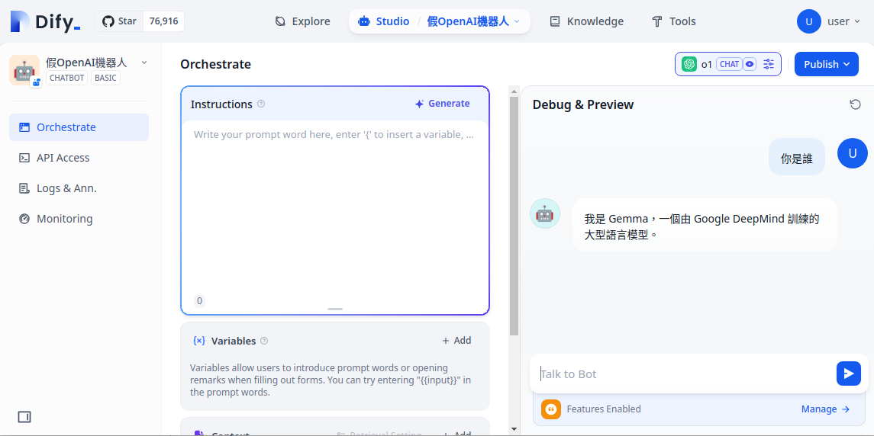
測試：建立假OpenAI機器人

Slide 40
Dify2OpenAI API的限制
Token長度很短，無法處理大量文本
無法短時間連續請求
只有LLM功能，沒有Text Embedding與其他的功能

Slide 41
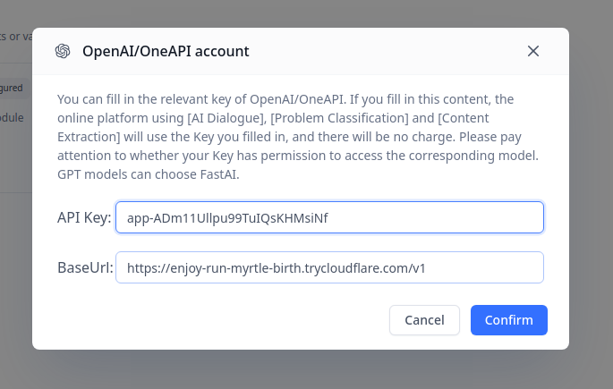
使用限制
必須要可以讓人填寫BaseUrl才行

Slide 42
Part 2-3. 設定角色+Dify公開網址

Slide 43
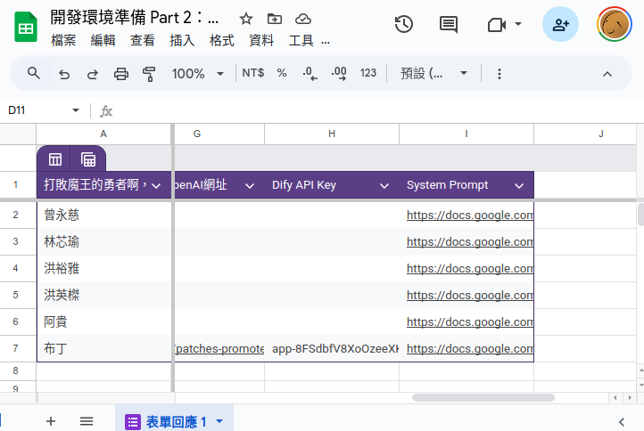
設定角色
https://github.com/mustvlad/ChatGPT-System-Prompts

Slide 44
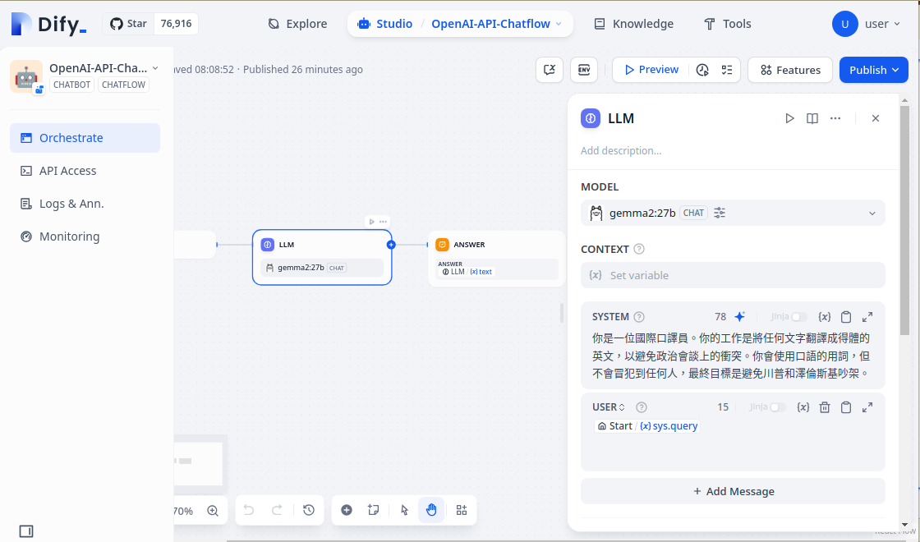
假OpenAI API LLM加上角色
System

Slide 45
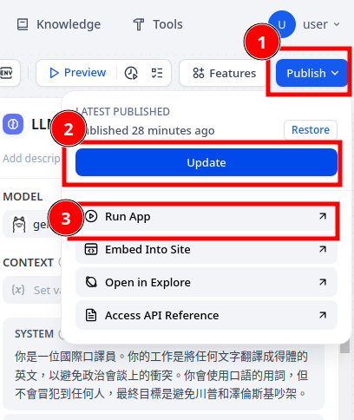
Run APP
(右上角) Publish
Update 要按Update才會生效
Run App

Slide 46
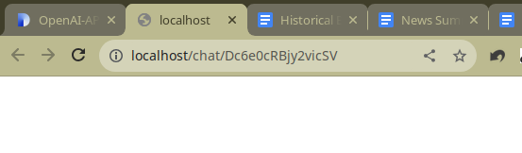
修改 Run App的網址
http://localhost/chat/Dc6e0cRBjy2vicSV
localhost 改為 Dify網址
https://monsters-incorporate-initial-cheap.trycloudflare.com/chat/Dc6e0cRBjy2vicSV

Slide 47
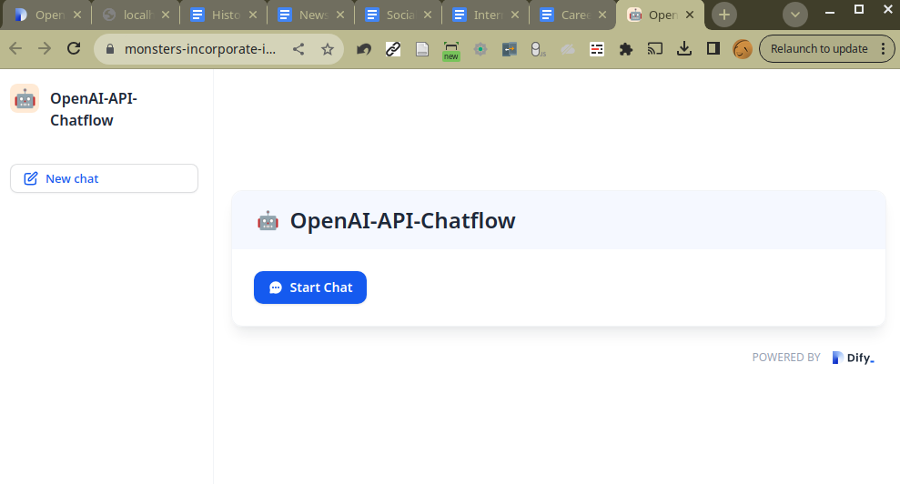
確認可以連上

Slide 48
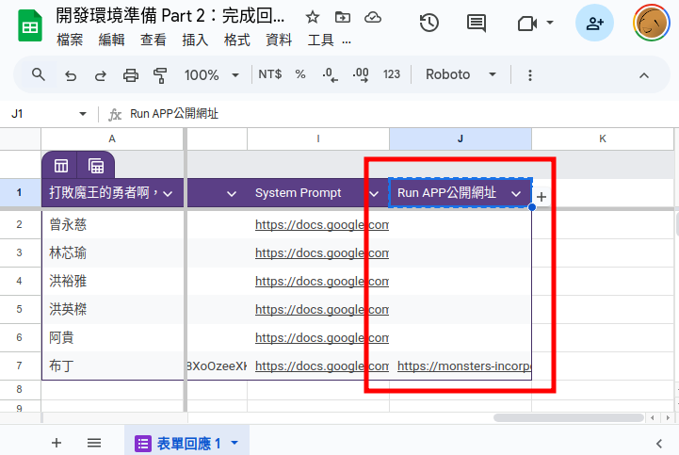
記錄在 Run APP公開網址 中

Slide 49
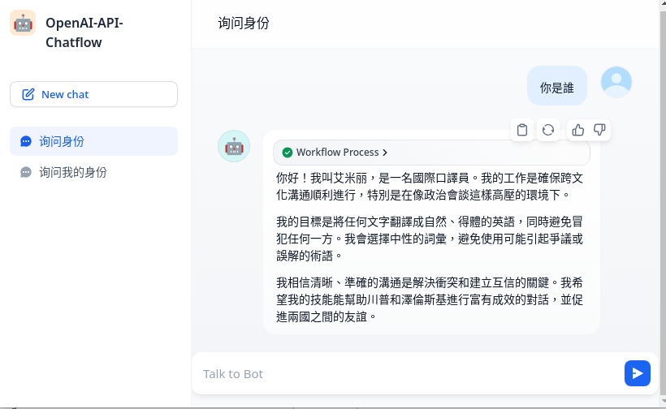
「你是誰？」完成

Slide 50
Part 3. 關閉

Slide 51
一樣，必須要手動關閉Dify
原本的命令列，Ctrl + c
移動到 practice-Dify-202502 資料夾裡面
確認現在在有 stop.sh 或 stop.bat 的目錄底下
執行停止腳本
Windows: stop.bat
Mac或Linux: ./stop.sh 或
不然每次開機，Dify都會自動啟動！！

Slide 52
Part 4. 使用實驗室轉址API

Slide 53
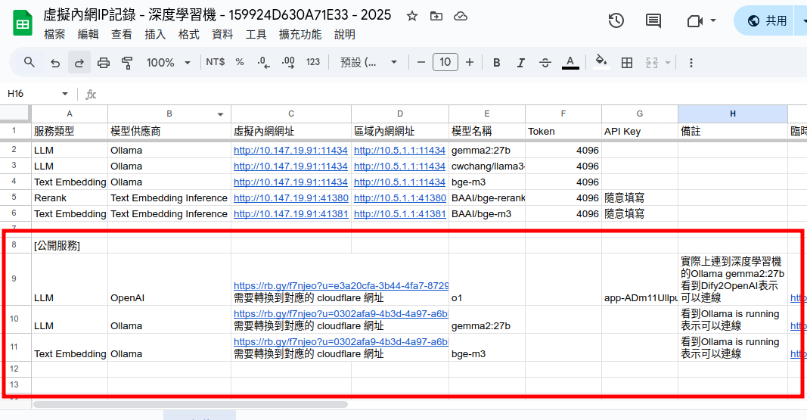
深度學習機的轉址API
請勿濫用 https://ppt.cc/f1J9Mx

Slide 54
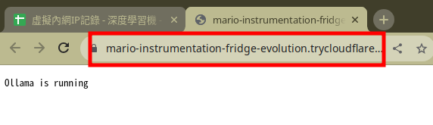
以Ollama為例
瀏覽器開啟網址https://rb.gy/f7njeo?u=0302afa9-4b3d-4a97-a6bb-0583682d50dc
看到「Ollama is running」
記下目前轉址後的網址，這就是Ollama現在使用的網址 https://mario-instrumentation-fridge-evolution.trycloudflare.com/ (過段時間會變更，需要回到1來重新找尋網址)

Slide 55
準備好Ollama連線資訊
網址：https://mario-instrumentation-fridge-evolution.trycloudflare.com/
LLM模型：gemma2:27b
Embedding模型：bge-m3

Slide 56
用Colab跑Ragas
開啟Colab https://ppt.cc/f8Lvcx
(左側) Secrets
新增Secrets
OLLAMA_BASE_URL : 剛剛取得的網址，結尾不要 「/」
OLLAMA_LLM_MODEL : gemma2:27b
OLLAMA_EMBEDDING_MODEL : bge-m3
Runtime > Run all
觀察結果

Slide 57
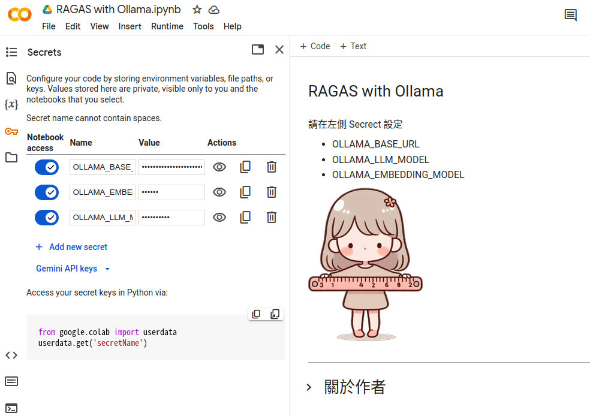
4
2
3
5. 往下捲動
查看結果

Slide 58
改進Colab腳本
可以模仿腳本裡面設置llm跟embedding model的語法
嘗試進行其他的評估指標
嘗試進行多筆資料的評估
參考RAGAS教學文件來實作吧！

Slide 59





感謝聆聽
任何問題都可以發問喔！
有什麼問題嗎？
電子信箱
pudding@nccu.edu.tw
BLOG 布丁布丁吃什麼？
blog.pulipuli.info

